Slide 1
第3部分 计算流体力学的应用

Slide 2
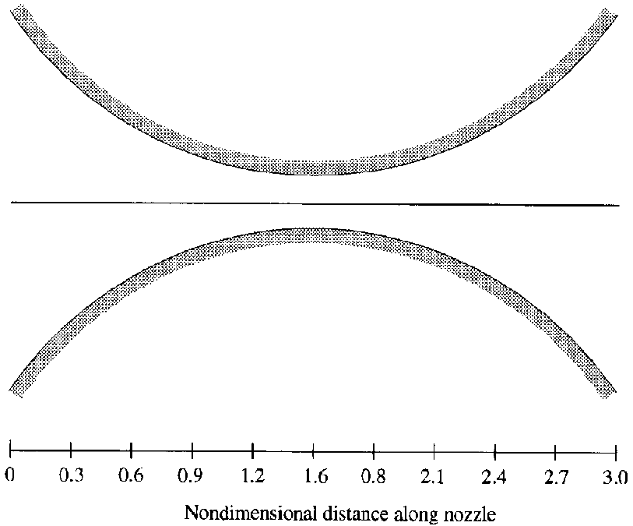
第7.2节 亚声速—超声速喷管等熵流动的CFD解法（1）
本节使用MacCormack两步显式方法求解非守恒形式控制方程组。
一、问题的提法
1. 喷管的形状
沿x轴喷管的面积分布是二次函数
喉道位于x=1.5处；
截面积是以喉道面积为参考值的无量纲面积；
轴向坐标x以喉道距进口距离(而不是喷管全长)为参考值。

Slide 3
2. 物理条件
气体为标准空气，γ=1.4；
进口给定总温和总压，无量纲值：p₀=1，T₀=1，ρ₀=1
对出口达超声速的情况，环境反压必须很低。本计算不需要反压的具体值，它不会影响喷管内部的流动。
3. 精确解
亚声速—超声速喷管等熵流动为定常流动；
临界状态出现在喉道截面，喉道截面积就是临界面积
已知p₀、T₀和A*，对给定截面A，由(7-6)式解出Ma，收敛段取Ma <1，扩张段取Ma >1 ；用(7-7) ~ (7-9a)式求出p、ρ、T和V——流动参数分布完全取决于面积分布；

Slide 4
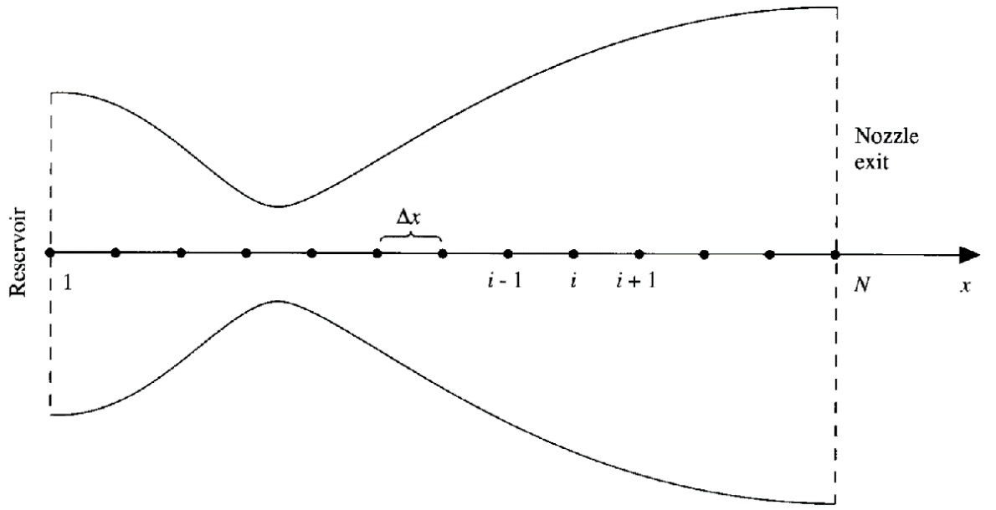
二、网格生成
对一维问题，网格生成非常简单，只需代数方法即可；
有限差分方法使用均匀网格，取网格点数为
N=31
则网格间距为
网格点坐标为
于是，每个网格点对应的截面积可由(7-73)式计算出来。

Slide 5
三、MacCormack显式两步格式算法
1. 非守恒形式控制方程组
非守恒形式控制方程组由(7-46) 、(7-48) 和(7-50)式组成
用非定常方程求解定常问题
时间相关法
时间推进

Slide 6
2. 预估步
类似于（6-17）式，以一阶前差离散非守恒控制方程组，计算时间偏导数

Slide 7
由时间偏导数计算预估值
3. 校正步
以一阶后差离散非守恒控制方程组，用预估值计算时间偏导数

Slide 9
计算时间偏导数的平均值
计算校正值

Slide 10
四、稳定性条件
稳定性条件规定了推进的时间步长，即
(7-66)
均为无量纲量（有量纲和无量纲表示的稳定性条件形式相同）
无量纲声速a′，计算公式与有量纲声速不同
按无量纲化所取参考值，有量纲声速
仍用a表示无量纲声速

Slide 11
C≤1
(7-66)
柯朗数
稳定性条件
时间步长Δt
因为每个网格点的流速和声速均不同，所以在每一个时间层，计算出的时间步长随网格点不同而不同，例如

Slide 12
因此，在一个具体的时间层，Δt的选择有两种方法：
当地时间步长法——每个网格点均使用各自的Δt时间步长，按照各自的时间步长推进——各网格点流动参数对应于不同时刻，流场呈现出人为扭曲，不能真实反映流动的瞬态变化。显然，当地时间步长法不能用于非定常流动计算。但对时间相关法的定常解时间精度是无关紧要的，并且往往能更快收敛；
最小时间步长法——选取所有网格点对应时间步长的最小值
对所有网格点均使用这个时间步长，因而每个时间步所有网格点流动参数都对应着同一时刻——最小时间步长法能够真实反映流动的瞬态变化，是本课程采用的方法。

Slide 13
五、初场布置
对应于非定常流动计算的初始条件，时间相关法计算也需要布置初场，即给出t=0时刻所有网格点上所有参数的值；
一般来说可以任意布置初场，对计算的影响主要是：
初场越接近定常解，收敛越快、越容易；
若初场偏离最终定常解太远，在最初几个时间步中流动参数变化非常大，可能导致计算不稳定。
可以选择如下的简单线性函数计算初场参数，它们沿喷管轴线的变化趋势与真实情况一致
t=0时

Slide 14
六、边界条件分析
非守恒形式控制方程组(7-46)式、(7-48)式和(7-50)式是双曲型的，有三条特征线，在x－t平面上分别为
C₀：斜率
信息沿C₀传播的速度为V
C＋：斜率
信息沿C＋传播的速度为V +a
C－：斜率
信息沿C－传播的速度为V-a传播

Slide 15
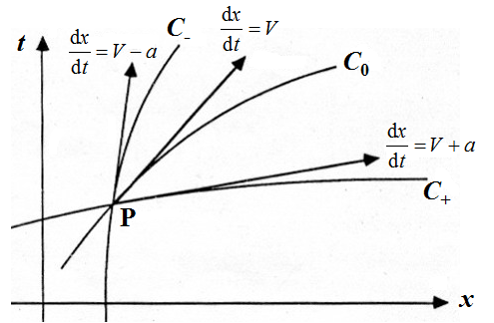
x－t平面上的三条特征线
流动信息是沿着特征线传播的，所以边界条件与特征线的方向及沿特征线的传播有关；

Slide 16
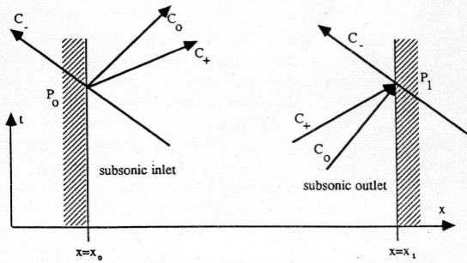
1. 亚声速流进口
边界点P₀处，C₀和C₊斜率均为正，C₀和C₊指向流场内→C₀和C₊将信息从流场外传递到流场内→在边界上要求C₀和C₊所输运的量为已知值；
C－斜率V-a<0 →把流场内部信息传递到边界外→传递的信息不能在边界上给定，只能从流场内部确定。

Slide 17
2. 亚声速流出口
边界点P₁处，C₀和C₊斜率均为正，C₀和C₊指向流场外→C₀和C₊将信息从流场内传递到流场外→C₀和C₊所输运的量在边界上不能指定，只能从流场内部确定；
C－斜率V-a<0 →把流场外部信息传递到流场内→在边界上要求C－所输运的量为已知值。

Slide 18
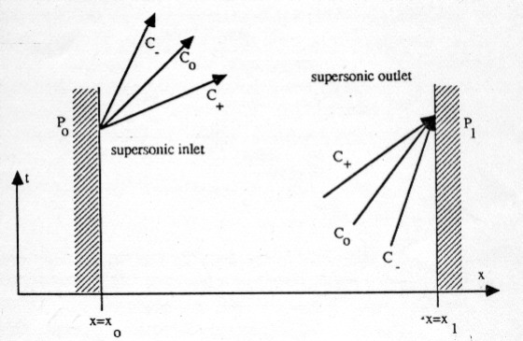
3. 超声速流进口
边界点P₀处，C₀、 C－和C₊斜率均为正，三条特征线均指向流场内→将信息从流场外传递到流场内→三条特征线所输运的量在边界上均为已知值。

Slide 19
4. 超声速流出口
边界点P₁处，C₀、 C－和C₊斜率均为正，三条特征线均指向流场外→将信息从流场内传递到流场外→三条特征线所输运的量在边界上不能指定，只能从流场内部确定。

Slide 20
综上所述，一维流计算需指定的物理边界条件如下表所示。
 | 亚声速Ma<1 | 超声速Ma>1
进口边界 | 给定2个条件 | 给定3个条件
出口边界 | 给定1个条件 | 无
在实际计算中，仅有物理边界条件通常是不够的，多数情况下，在边界上不能指定所有的变量，但数值求解前必须已知所有变量；
Notes:
账户聚集

Slide 21
因此，当物理条件不够时，必须补充其它边界条件，称为“数值边界条件”——与那些由内部流动规定的变量相对应，并依赖于尚未求出的内部流动；
施加数值边界条件的原则：
应该与流动的物理特征相容；
不能影响物理边界条件。
理论分析和数值实验均表明，对许多格式，数值边界条件的处理会对精度、稳定性和收敛速度产生重大影响。例如，很多隐格式理论上都是无条件稳定的，但由于边界条件处理不当，会变成条件稳定。

Slide 22
七、边界条件施加
拟一维喷管流动的边界条件应遵循理论分析结果进行施加。
1. 喷管亚声速流进口边界
物理边界条件两个：给定总温T₀和滞止密度ρ₀（由热状态方程知，总压p₀确定）——驻室内的参数，随时间固定不变；
因为进口速度很小，滞止参数与静参数相差无几，所以进口边界网格点1处的无量纲温度和密度为

Slide 23
数值边界条件一个：允许流速V变化，从流场内部确定。
假设V沿x的梯度为常数，即
在边界附近离散为
一阶外推法

Slide 24
2. 喷管超声速流出口边界
物理边界条件零个：不需要给定物理边界条件。
数值边界条件三个：允许所有流动参数变化，从流场内部确定。
采用一阶外推法设定边界条件

Slide 25
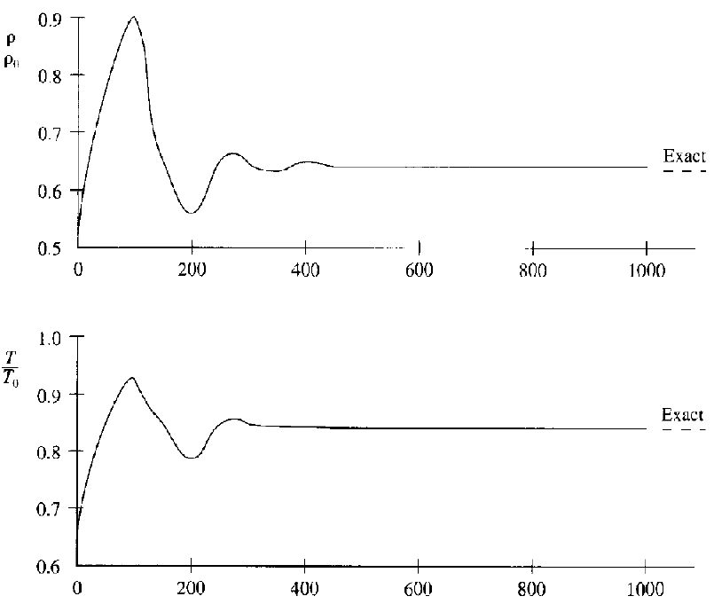
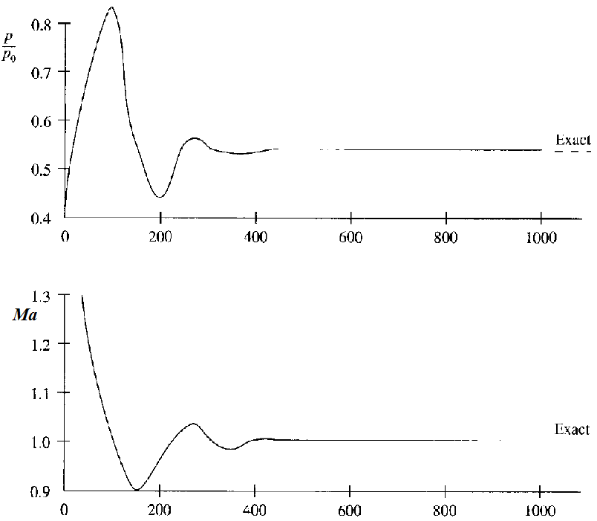
八、计算结果与分析
1. 解的时间推进过程
喉道处各流动参数随时间推进步数的变化。

Slide 26
由图可见
计算初期时间导数很大，且有振荡。这种振荡与初期的瞬态过程中各种非定常压缩波和稀疏波的传播有关；
随着时间步数的增加，时间导数迅速减小；
对于定常流动，理论上时间步数需要趋于无穷时间导数才会达到零值，这在计算中是难以实现的；
实际上，当时间导数小于预设的很小的值（精度要求）且不再随时间步数变化时，就认为达到了定常解；
从图上看，经过大约500个时间步，解已经基本稳定了。

Slide 27
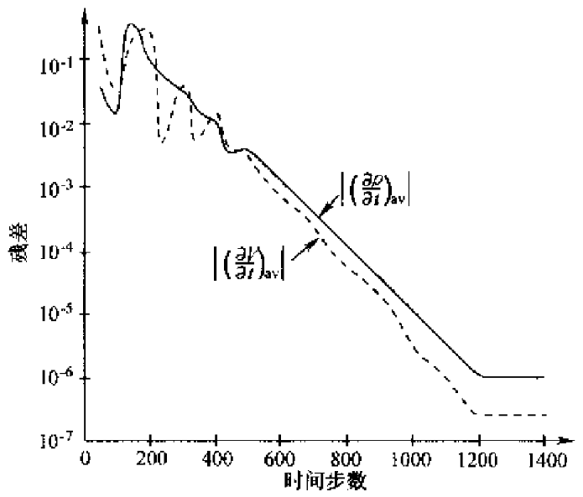
2. 收敛史
在定常计算中，某参数随时间推进步数的变化称为收敛史，它反映了收敛过程中的变化和收敛的快慢；
喉道处密度和速度的收敛史
喉道处密度和速度
时间导数的变化
图中时间导数实际是(7-46)和(7-48)式右端的数值。当解趋于收敛时，这些数值并非严格等于零，称为残差，其大小和衰减速度是评价时间相关法的重要指标。

Slide 28
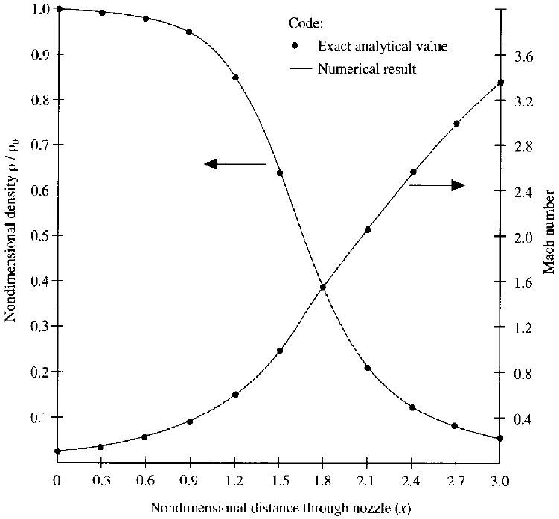
3. 定常解与精确解的比较与误差分析
密度和马赫数的定常解与精确解的对比情况
两者吻合令人满意；
比较具体数据(表7-4)，数值误差约在0.3~3.29%之间。产生原因主要是进口边界条件误差、截断误差、柯朗数影响等。

Slide 29
进口边界条件误差——进口边界上流动有速度，并非滞止条件(对应于无限大截面积)。如密度解析解为ρ/ρ₀=0.995，有0.5%的误差；
截断误差——由有限大小网格间距引起。
为观察网格间距对截断误差的影响，需要比较加密网格后的结果——网格无关性检验，如表7-5所示。
项目 | 喉道处计算结果
 | ρ*/ρ₀ | T*/T₀ | p*/p₀ | Ma
网格点数:31个 | 0.639 | 0.836 | 0.534 | 0.999
网格点数:61个 | 0.638 | 0.835 | 0.533 | 1.000
解析解 | 0.634 | 0.833 | 0.528 | 1.000
网格数加倍→误差减小，但幅度不大，继续加密减小幅度更小。可以认为31个网格点已足够，计算结果基本与网格无关。

Slide 30
柯朗数影响——如前所述，为提高计算精度柯朗数应尽可能接近1，上述计算柯朗数为C=0.5；
表7-6给出了改变柯朗数的计算结果
柯朗数 | ρ*/ρ₀ | T*/T₀ |  | p*/p₀ | Ma
0.5 | 0.639 | 0.836 |  | 0.534 | 0.999
0.7 | 0.639 | 0.837 |  | 0.535 | 0.999
0.9 | 0.639 | 0.837 |  | 0.535 | 0.999
1.0 | 0.640 | 0.837 |  | 0.535 | 0.999
1.1 | 0.640 | 0.837 |  | 0.535 | 0.999
1.2 | 计算变得不稳定，最终发散
解析解 | 0.634 |  | 0.833 | 0.528 | 1.000

Slide 31
可见，将柯朗数提高到0.9和1.1所得结果不见得比0.5的好，0.5的结果反而更接近精确解。这说明实际计算时如何选取柯朗数是非常经验性的；
C=1.1尽管已经破坏了CFL准则，但计算仍是稳定的，原因是CFL准则是从线性方程得来的，对非线性问题只有参考和指导意义。

